Slide 1


Slide 2

课堂实录（视频）
扫码，免费看800分钟！
获取更多信息，请联系编辑：13166715360（杜编辑）

Slide 3
高中数第一册第三章函数的概念与性质
3.1.1 函数的概念（1）
《中国数学教育》独家发布
昆明市盘龙区白塔中学 姜广晶

Slide 4
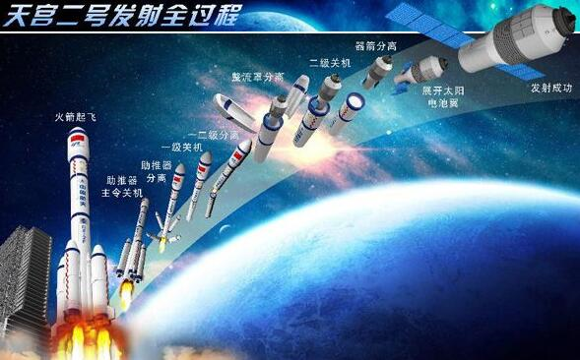
《中国数学教育》独家发布
时间（t）
距离（S）

Slide 5
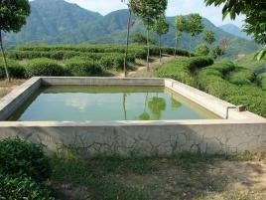
《中国数学教育》独家发布
时间（t）
高度（H）

Slide 6
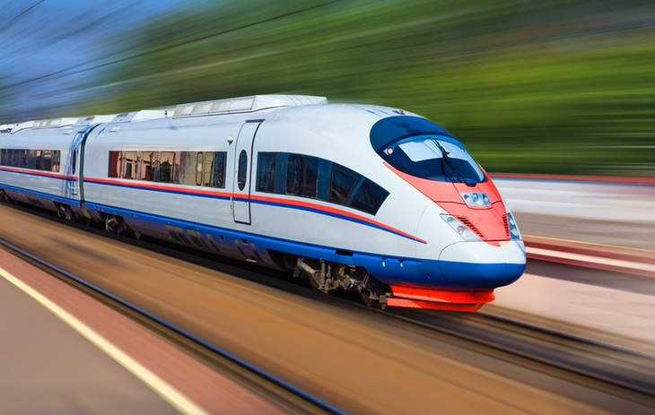
《中国数学教育》独家发布
年度（y）
里程（k）
所有这些变化现象，我们常常用函数模型来描述，有了函数模型就可以把握运动变化的规律。

Slide 7
函数是刻画变量与变量之间对应关系的数学模型和工具.
初中函数的定义
两个变量
在一个变化过程中，如果有 x与y，并且对于x的 确定的值，y都有 确定的值与其对应，那么就说y是x的 ，x叫做 ．
《中国数学教育》独家发布
每个
唯一
函数
自变量

Slide 8




《中国数学教育》独家发布
在一个变化过程中，如果有两个变量x与y，并且对于x的每个确定的值，y都有唯一确定的值与其对应，那么就说y是x的函数，x叫做自变量．

Slide 9

【问题1】
某“复兴号”高速列车加速到350km/h后保持匀速运行半小时.
(1)在匀速行驶的这段时间内,列车行进的路程S(单位:km)与运行时间t的关系如何表示?
这是一个函数吗?
S=350t
《中国数学教育》独家发布
任一确定的时刻t
唯一确定的路程S
对于 ，都有 和它对应.

Slide 10
【问题1】
某“复兴号”高速列车加速到350km/h后保持匀速运行半小时.
(1)这段时间内,列车行进的路程S(单位:km)与运行时间t的关系如何表示?这是一个函数吗?
(2)有人说:“根据对应关系S=350t,这趟列车加速到350km/h后,运行1h就前进了350km”你认为这个说法正确吗?
《中国数学教育》独家发布
你能确定这趟列车运行多长时间前进700km吗？
时间t的取值范围：
路程S的取值范围：

Slide 11
【问题1】
某“复兴号”高速列车加速到350km/h后保持匀速运行半小时.
(3)根据函数的定义，你认为如何表述S与t的对应关系才是更为精确的？
时间t的取值范围：
S=350t
路程S的取值范围：
《中国数学教育》独家发布
对于 任一时刻t,
按照对应关系 ,
都有唯一确定的路程S和它对应。
数集A₁中的
S=350t
在数集B₁中

Slide 12
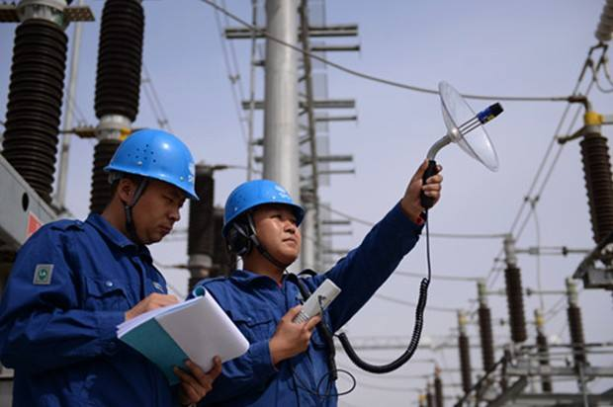
【问题2】某电气维修公司要求工人每周工
作至少1天,至多不超过6天.如果公司确定的工
资标准是每人每天350元,而且每周付一次工资.
（1）设一个工人的工资为W,他的工作天数为d,则W与d的关系是？
《中国数学教育》独家发布
(2)一个工人的工资w(单位:元)是他工作天数d的函数吗?
任一个工作天数d
唯一确定的工资w
对于 ，都有 和它对应

Slide 13
(3)你能仿照问题1中对S与t的对应关系的精确表示，
给出这个问题中w与d的对应关系的精确表示吗？
任一个工作天数d
对于 ，都有 和它对应
唯一确定的工资w
w与d的对应关系: .
工作天数d的取值范围： .
工资w的取值范围： .
w=350d
《中国数学教育》独家发布
对于 中的任一工作天数d,
按照对应关系: ,
在 中都有唯一确定的工资w和它对应。
数集A₂
w=350d
数集B₂

Slide 14
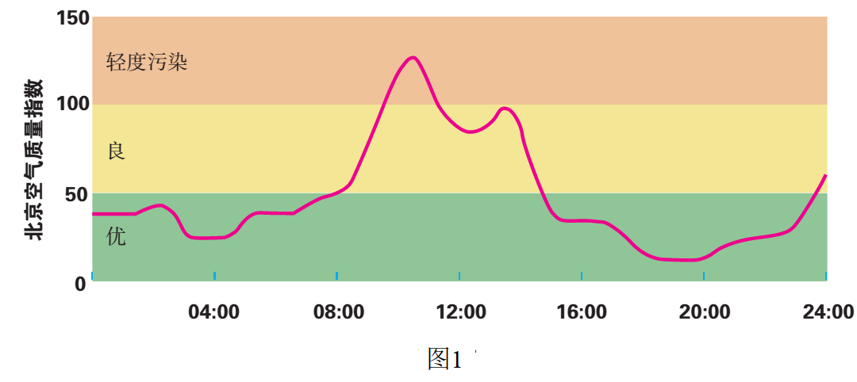
【问题3】如图1所示是北京市2016年1月23日的空气质量指数
( Air Quality Index称AQI变化图)
I
《中国数学教育》独家发布
t
时间我们用t表示，空气质量指数用I表示，你认为这里的I是t的函数吗？
任一确定时刻t
唯一确定的空气指数的值I
对于 ，都有 和它对应
（2）你能仿照前面的方法描述I与t的对应关系吗？

Slide 15
(2) 如果是你能仿照前面的方法描述I与t的对应关系吗？
任一时刻t
对于 ，都有 和它对应
唯一确定的空气指数的值I
I与t的对应关系: .
时间t的取值范围： .
空气指数的值I的取值范围： .
图象
《中国数学教育》独家发布
对于 中的任一时刻t,
按照对应关系 ,
在 中都有唯一确定的空气质量指数的值I和它对应。
数集A₃
图象
数集B₃

Slide 16
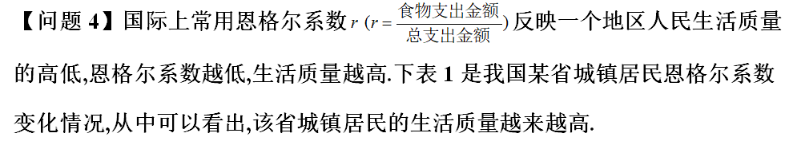
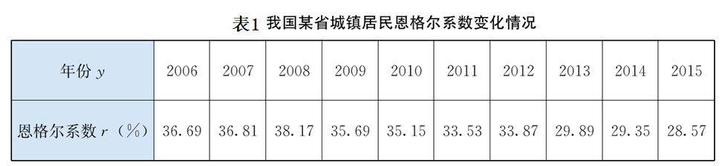
《中国数学教育》独家发布
(1)你认为按表中给出的对应关系，恩格尔系数r是年份y的函数吗？为什么?
任一年份y
对于 ，都有 和它对应
唯一确定的恩格尔系数r
(2)如果是,你能仿照前面的方法给出精确刻画吗？

Slide 17
任一年份y
对于 ，都有 和它对应
唯一确定的恩格尔系数r
I与t的对应关系: .
时间t的取值范围： .
恩格尔系数r的取值范围： .
表格
《中国数学教育》独家发布
对于 中的任一年份y,
按照对应关系: ,
在 中都有唯一确定的恩格尔系数r和它对应。
数集A₄
表格
数集B₄

Slide 18
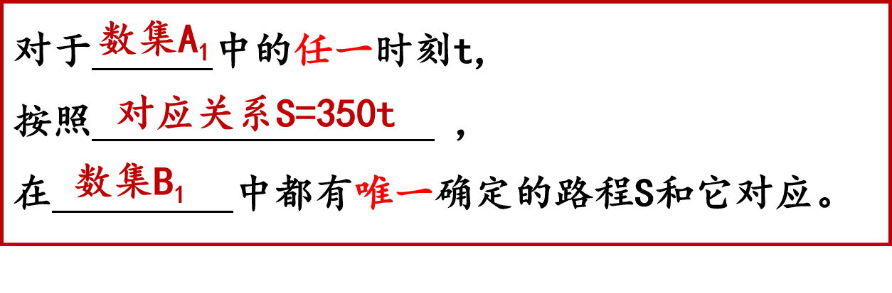
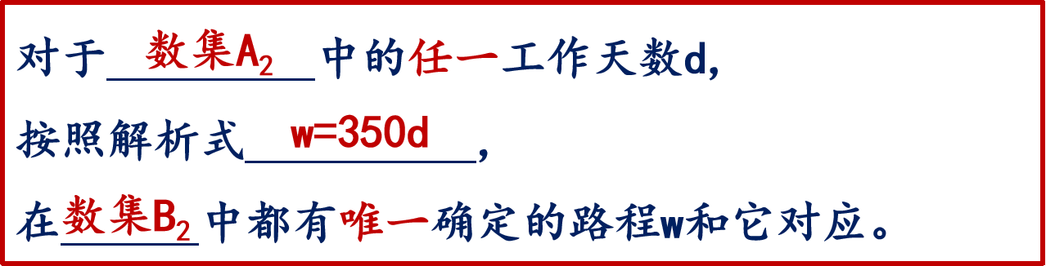
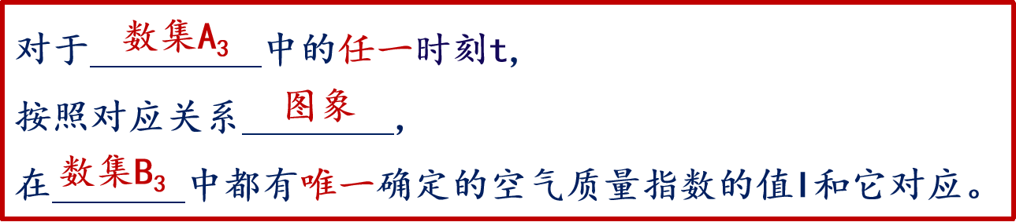
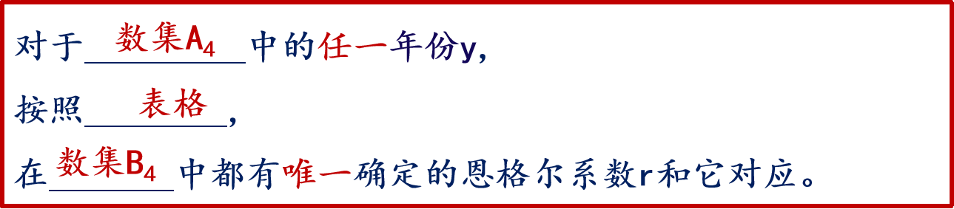
【思考1】上述问题1-问题4中的函数有哪些共同特征?
(1)都包含两个非空数集A,B;
(2)都有一个对应关系;
（3）数集A中的元素任意
对应数集B中的元素唯一
《中国数学教育》独家发布

Slide 19
《中国数学教育》独家发布

Slide 20
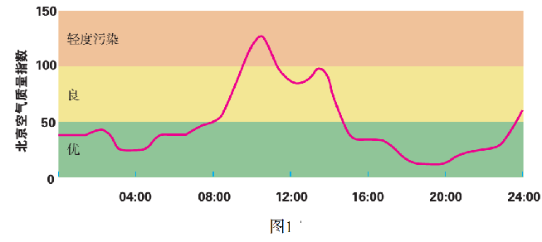
【思考1】 数集 是函数的值域吗？
《中国数学教育》独家发布
【辨析】 在问题4中，如果我们引入 ,将对应关系表述为“对于A₄ 中任意一个年份y ,都有B₄ 中唯一确定的r与之对应”,你认为可以吗?

Slide 21
关于函数概念的几点说明：
(1)对数集的要求：
集合A，B为非空数集;
(2)任意性和唯一性：
集合A中的数具有任意性，集合B中的数具有唯一性;
(3)对符号“ ”的认识：
《中国数学教育》独家发布
它表示对应关系，在不同的函数中的 具体含义不一样．
对应关系通常是解析式、图象、表格。
(4)一个区别：
(5)函数的三要素：
定义域、对应关系和值域是函数的三要素，三者缺一不可．

Slide 22
【思考2】
【问题1】和【问题2】中的函数对应关系相同（对应关系以解析式给出），你认为它们是同一个函数吗？为什么？
《中国数学教育》独家发布
【问题】
（1）正方形的周长 与边长 的对应关系怎么样？
你认为这个函数与正比例函数 相同吗？
（2） 与 相同吗？

Slide 23
【问题5】如果让你用函数的定义重新认识一次函数、二次函数、反比例函数，那么你会怎样表述这些函数？
函数 | 定义域 | 值域 | 对应关系
一次函数
二次函数
反比例函数
《中国数学教育》独家发布

Slide 24
知识拓展
【例1】函数的解析式是舍弃问题的实际背景，而抽象出来的它所反映的两个量之间的对应关系，可以广泛地用于刻画一类事物中的变量关系和规律，例如正比例函数 ,可以用来刻画匀速运动中路程与时间的关系，一定密度的物体的质量与体积的关系，圆的周长与半径的关系等。
《中国数学教育》独家发布
【问题6】你能构建一个问题情境，使其中函数的对应关系为
吗？

Slide 25
知识拓展
【问题6】你能构建一个问题情境，使其中函数的对应关系为
吗？
《中国数学教育》独家发布

Slide 26
回顾与小结
（1）什么是函数？其三要素是什么？
（2）对于对应关系，你有哪些认识？
《中国数学教育》独家发布
（3）与初中学习过的函数概念相比，你对函数
又有什么新的认识？
（4）本节课我们是怎样得到函数概念的？

Slide 27
回顾与小结
一个概念：函数的概念
一个符号：
一种方法：数学抽象
《中国数学教育》独家发布
运用概念
概念表示
抽象概念
共同特征
具体问题

Slide 28
回顾与小结
一种方法：数学抽象
（2）结合函数概念的学习，你能谈谈如何建立数学概念吗？
运用概念
《中国数学教育》独家发布
概念表示
抽象概念
共同特征
具体问题
作业：教科书习题3.1 第1,11,14题

Slide 29
课堂实录（视频）
扫码，免费看800分钟！
获取更多信息，请联系编辑：13166715360（杜编辑）

